Slide 1
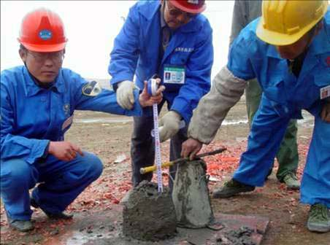
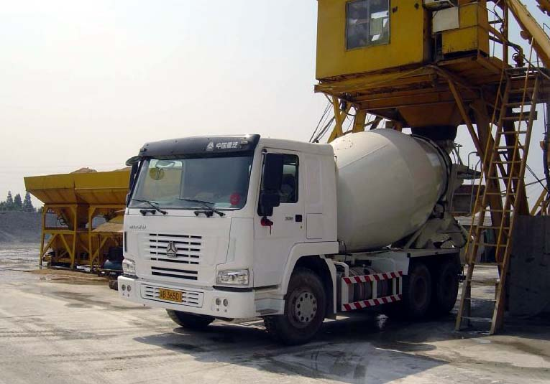
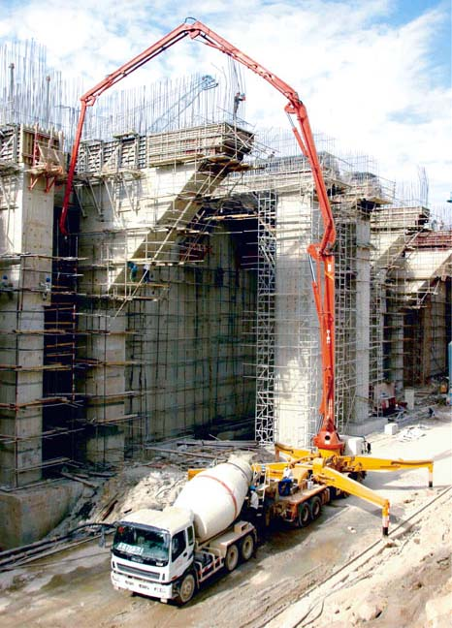
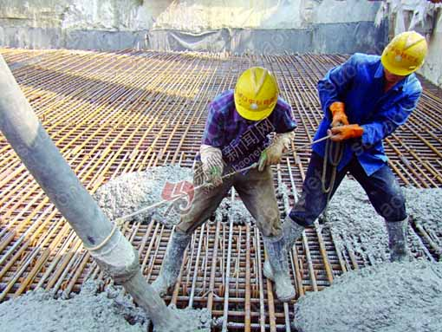
砼原材料

Slide 2
1 砼的原材料
1.1 水泥
1.1.1 水泥的选用
水泥的品种和成分不同，其凝结时间、早期强度、水化热和吸水性等性能也不相同，应按适用范围选用。
在普通气候环境或干燥环境下的砼、严寒地区的露天砼应优先选用普通硅酸盐水泥；高强砼(大于C40)、要求快硬的砼、有耐磨要求的砼应优先选用硅酸盐水泥；高温环境或水下砼应优先选用矿渣硅酸盐水泥；厚大体积的砼应优先选用粉煤灰硅酸盐水泥或矿渣硅酸盐水泥；有抗渗要求的砼应优先选用普通硅酸盐水泥或火山灰质硅酸盐水泥；有耐磨要求的砼应优先选用普通硅酸盐水泥或硅酸盐水泥。

Slide 3
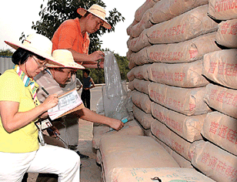
1.1.2 水泥的验收
1.1 水泥
水泥进场应对其品种、级别、包装、出厂日期等进行检查，并对强度、安定性等指标进行复检，其质量必须符合国家标准。
检查数量：按同一生产厂家、同一等级、同一品种、同一批号且连续进场的水泥，袋装不超过200t为一批，散装不超过500t为一批，每批抽样不少于一次。
检查方法：检查产品合格证、出厂检验报告和进场复验报告。
重新检验：当使用中对水泥质量有怀疑或水泥出厂超过三个月(快硬硅酸盐水泥超过一个月)应视为过期水泥，使用时须重新检验、确定标号。
水泥的抽样

Slide 4
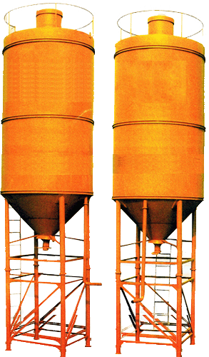
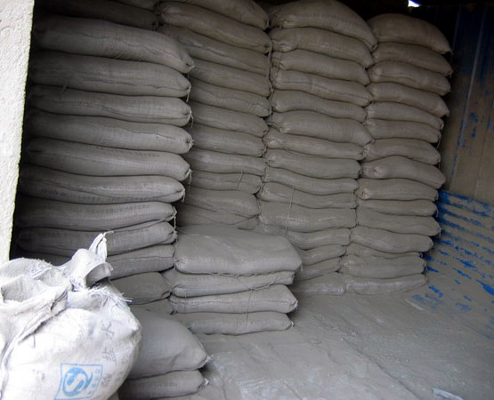
1.1 水泥
1.13 水泥贮存
入库的水泥应按品种、标号、出厂日期分别堆放、并挂牌标识；做到先进先用，不同品种的水泥不得混掺使用。
先进先用！
贮存期不超
过3个月！
袋装水泥堆高
不超过10包，
堆宽以5～10
包为限!
地面架空
15～20cm
以防潮、
防水!
不同品种、标
号、出厂日期
的水泥应分别
堆放，不得混
杂！
工地水泥仓库
散装水泥罐
安定性不合格的水泥不能使用。钢筋砼结构、预应力砼结构中，严禁使用含氯化物的水泥。

Slide 5
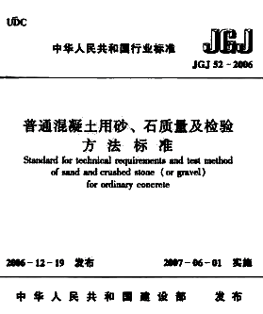
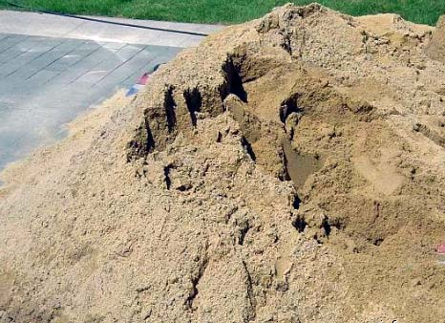
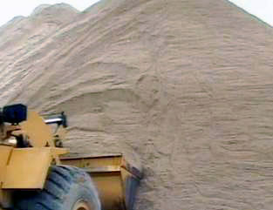
1.2 砂
1 砼的原材料
砼用砂以细度模数为2.5～3.5的中粗砂最为合适；当砼强度等级高于或等于C30时(或有抗冻、抗渗要求)，含泥量不大于3%；当砼强度等级低于C30时，含泥量不大于5%。
天然砂
后台用铲车上料

Slide 6
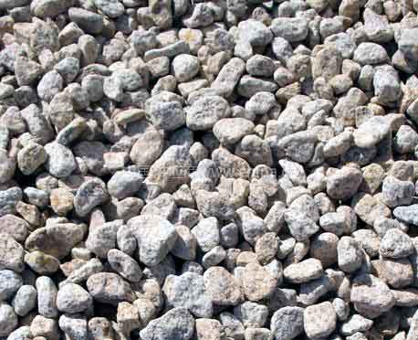
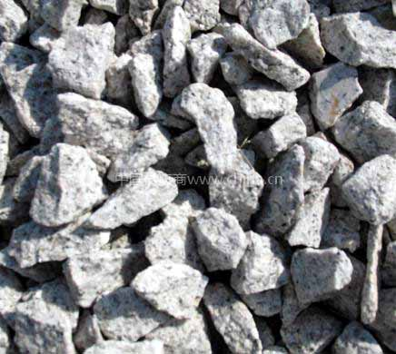
1.3 石子
1 砼的原材料
常用石子有卵石和碎石。卵石砼水泥用量少，强度偏低；碎石砼水泥用量大，强度较高。
⑴ 石子的级配：石子的级配越好，其空隙率及总表面积越小,不仅节约水泥，砼的和易性、密实性和强度也较高。碎石和卵石的颗粒级配应优先采用连续级配。
⑵ 石子的含泥量：砼强度等级高于或等于C30时，含泥量≤1.0%；砼强度等级低于C30时，含泥量≤2.0%(泥块含量按重量计)。
天然卵石 人工碎石

Slide 7
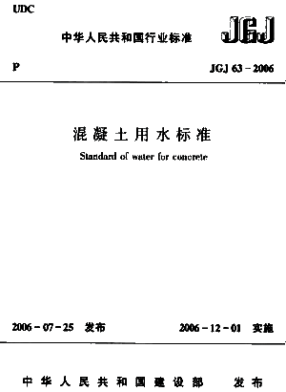
1 砼的原材料
⑶ 石子的最大粒径：在级配合适的情况下，石子的粒径越大，对节约水泥、提高砼强度和密实性都有好处。
但由于结构断面、钢筋间距及施工条件的限制，石子的最大粒径不得超过结构截面最小尺寸的1/4，且不超过钢筋最小净距的3/4；对砼实心板不超过板厚的1/3，且最大不超过40mm(机拌)；任何情况下石子的最大粒径机械拌制不超过150mm，人工拌制不超过80mm。
1.4 水
饮用水都可用来拌制和养护砼，污水、工艺废水不得用于砼中。海水不得用来拌制配筋结构的砼。

Slide 8
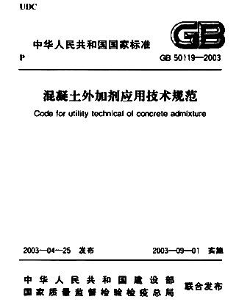
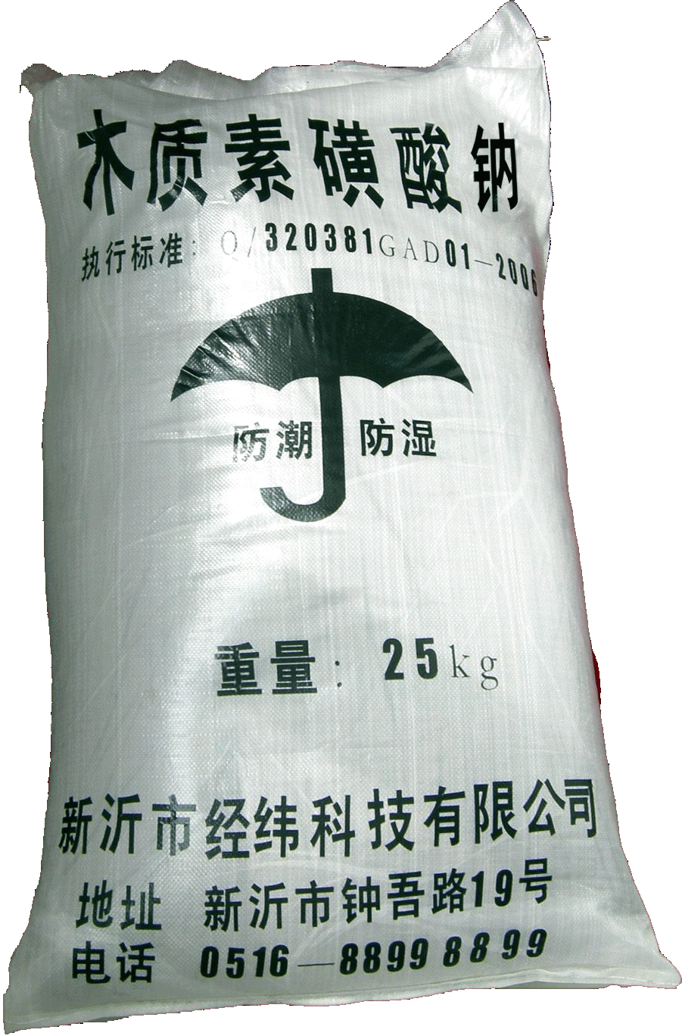
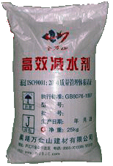
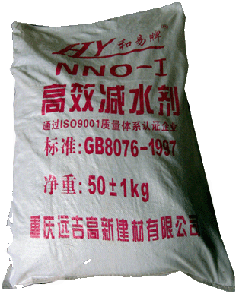
1.5 外加剂
1 砼的原材料
为改善砼的性能，提高其经济效果，以适应新结构、新技术的需要，外加剂已经成为砼的第五组分，主要有：
1.5.1 减水剂
一种表面活性材料，能显著减少拌和用水量，降低水灰比，改善和易性，增加流动性，节约水泥，有利于砼强度的增长及物理性能的改善，尤其适合大体积砼、防水砼、泵送砼等。
适用于
大体积
砼、普
通砼!
适用于
早强、
高强、
大流动
砼!
具有增
强、缓
凝、引
气的功
效！
木质素磺酸钠 FDN-1高效缓凝减水剂 NNO-1高效减水剂

Slide 9
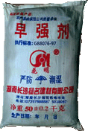
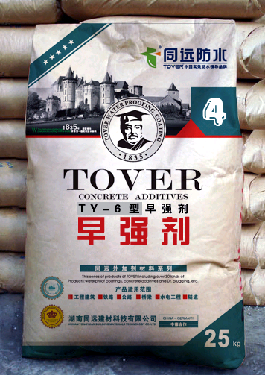
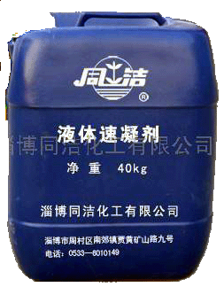
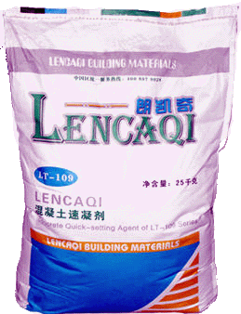
1.5.2 早强剂
1.5 砼外加剂
加速砼的硬化过程，提高早期强度,加快工程进度。三乙醇胺及其复合早强剂的应用较为普遍。有的早强剂(氯盐)对钢筋有锈蚀作用，在配筋结构中使用时其掺量≯水泥重量的1%，并禁止用于预应力结构和大体积砼。
1.5.3 速凝剂
加速水泥的凝结硬化作用，用于快速施工、堵漏、喷射砼等。

Slide 10
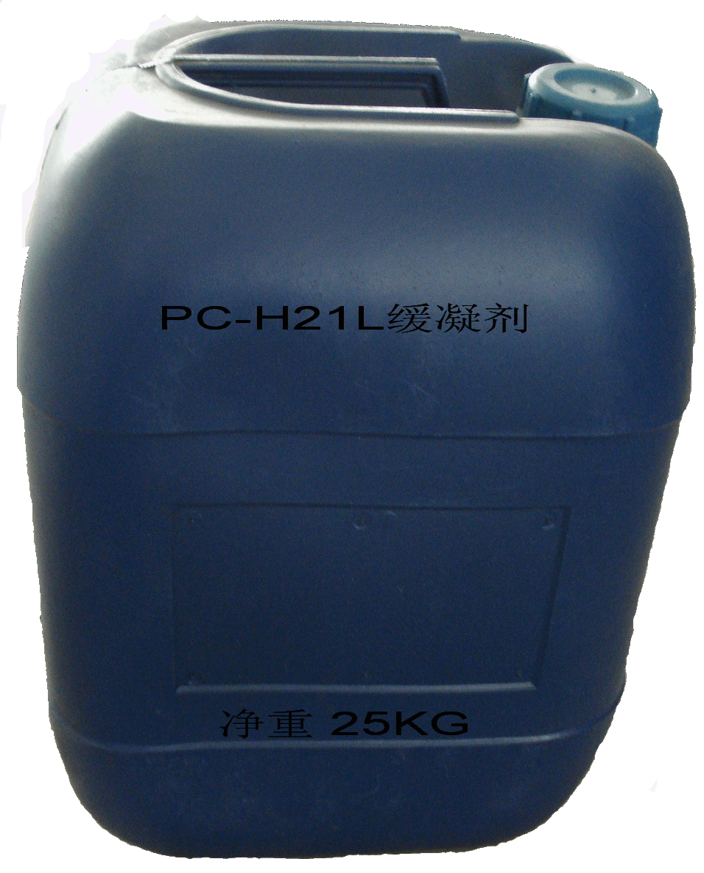
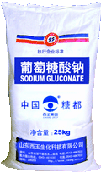
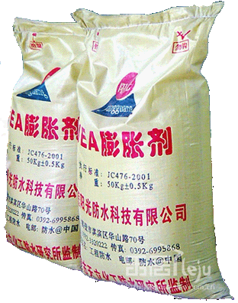
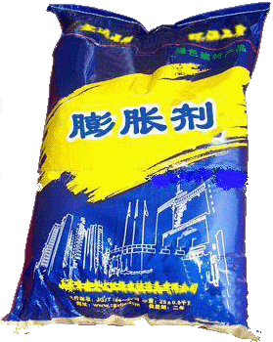
1.5.4 缓凝剂
1.5 砼外加剂
延长砼从塑性状态转化到固体状态所需的时间，并对后期强度无影响。主要用于大体积砼、气候炎热地区的砼工程和长距离输送的砼。
PC-H21L液体缓凝剂 糖密缓凝剂
1.5.5 膨胀剂
使砼在水化过程中产生一定的体积膨胀。膨胀剂可配制补偿收缩砼、填充用膨胀砼、自应力砼。
UEA膨胀剂 膨胀剂

Slide 11
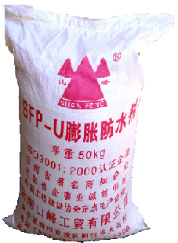
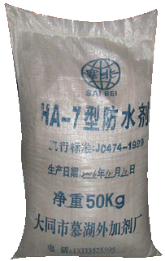
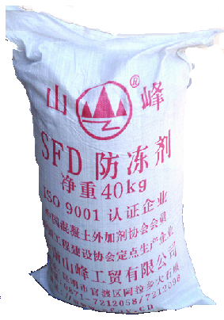
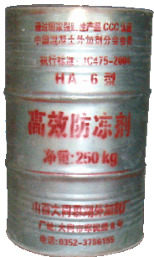
1.5.6 防水剂
1.5 砼外加剂
配制防水砼的方法之一。用水玻璃配制的砼不但能防水,还有很大的粘结力和速凝作用,用于修补工程和堵塞漏水很有效果。
SFP-U膨胀防水剂 HA-7型防水剂
1.5.7 抗冻剂
在一定负温条件下，保持砼水分不受冻结，并促使其凝结、硬化。如亚硝酸钠与硫酸盐复合剂，能适用于-10⁰C环境下施工。
SFD防冻剂 HA-6高效防冻剂

Slide 12
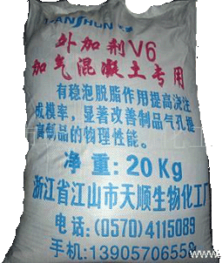
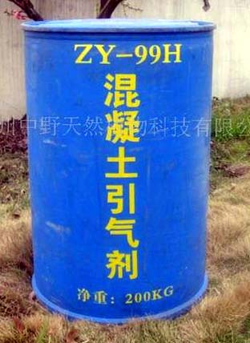
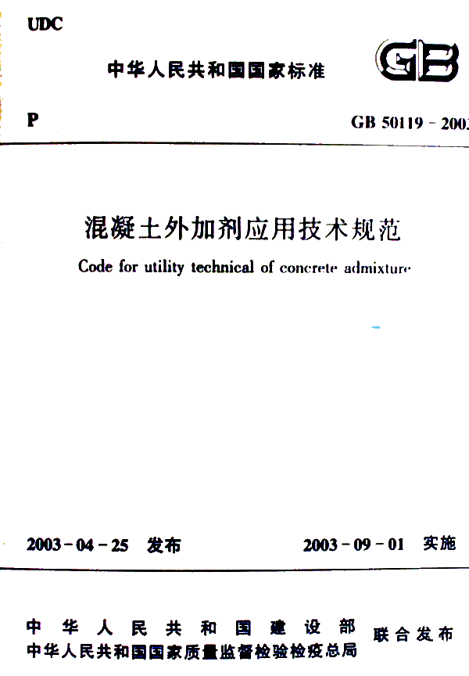
1.5.8 加气剂
1.5 砼外加剂
在砼中掺入加气剂，能产生大量微小、密闭的气泡，既改善砼的和易性、减小用水量、提高抗渗、抗冻性能，又能减轻自重,增加保温隔热性能，是现代建筑常用的隔热、隔声墙体材料。
加气砼
外加剂V6
V6ZY-99H
砼引气剂
砼外加剂应检查产品合格证、出厂检验报告，并按进场的批次和产品抽样检验方案复检，其质量和应用技术应符合现行国家标准和技术规程。

Slide 13
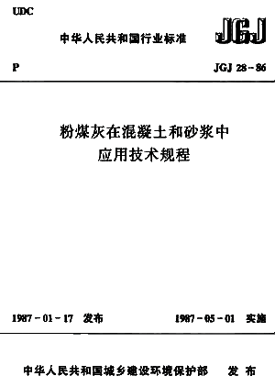
1.6 外掺料
1 砼的原材料
采用硅酸盐水泥或普通硅酸盐水泥拌制砼时，为节约水泥和改善砼的工作性能，可掺用一定的混合材料，外掺料一般为当地的工业废料或廉价地方材料。外掺料质量应符合国家现行标准的规定，其掺量应经试验确定。
掺入适量粉煤灰既可
节约水泥、改善和易
性，还可降低水化热、
改善砼的耐高温、抗
腐蚀等方面的性能。
掺入适量火山灰
既可替代部分水
泥，又可提高砼
抗海水、硫酸盐
等侵蚀的能力。

